Slide 1

◆ 네트워크
** 디바이스와 디바이스가 통신이 가능하게 하는 통시남ㅇ
◆ ip
** 특정 디바이스 표현하는 물리적 주소
◆ port
** 특정 프로세스를 표현하는 논리적 식별자(임의로 지정가능)
◆ DNS
** 도메인네임서버
** 도메인을 쳤을 때 dns에 가서 해당 도메인에 맞는 ip를 돌려받고
그 ip를 통해서 해당 디바이스에 접속

Slide 2

◆ 네트워크
** InetAddress >> ip를 나타내는 객체 (배열로 나타냄)
** InetAddress.getHostName() >> 해당 도메인 네임을 불러옴
** InetAddress.getHostAddress() > 해당 도메인의 ip를 불러옴
** InetAddress.toString() >> 도메인 네임과 ip를 나열

Slide 3
◆ 네트워크
** 네트워크의 통신방법은 두가지 (tcp, udp)로 나뉜다
둘의 차이는 tcp는 신뢰성이 보장(받은 것을 확인 가능)
udp는 신뢰성 보장 x(받은 것을 보든 안보든 보냄)
** 웹은 tcp방식으로 움직인다.
◆ Socket
** 통신장치 객체
** Socket 생성방법 >> 클라이언트 : sock = new Socket( ip , port)
(해당 서버에 대한 ip와 port를 알고 있어야함)
>> 서버 : sock = ServerSocket객체.accept()
(접속을 받을 서버가 필요)

Slide 4
◆ Socket
** ServerSocket >> 서버만 쓸 수 있는 소켓 (접속을 받는 서버 객체)
>> 클라이언트가 접속을 시도하면 접속을 받는 기능을 수행
** ServerSocket객체.accept() >> 접속대기하는 메서드
(이 메소드까지 써야 접속을 받을 준비가 됨)
>> 서버를 소켓에 담으므로 클라이언트 소켓과
통신이 가능
** Socket객체.getOutputStream() >> 해당 소켓에서 쓴 값을 대응하는 소켓에
전송
** Socket객체.getInputStream() >> 대응하는 소켓에서 쓴 값을 불러옴

Slide 5
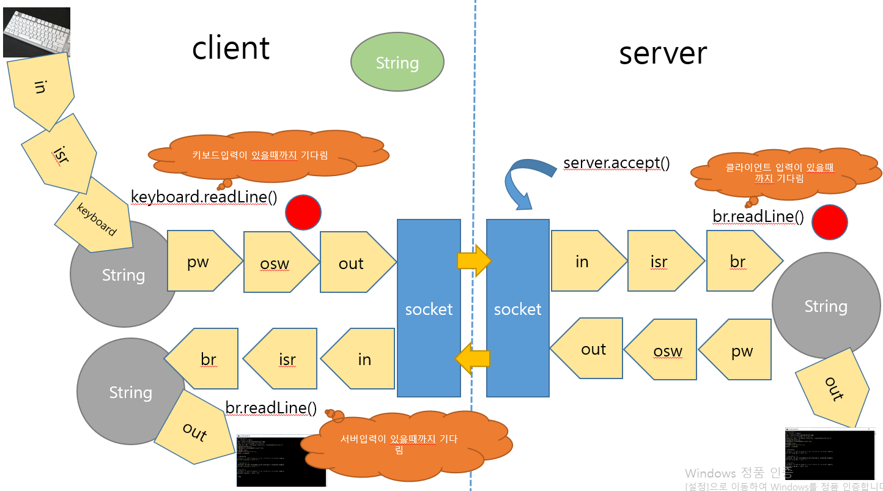
◆ 통신 기초 방식

